Slide 1
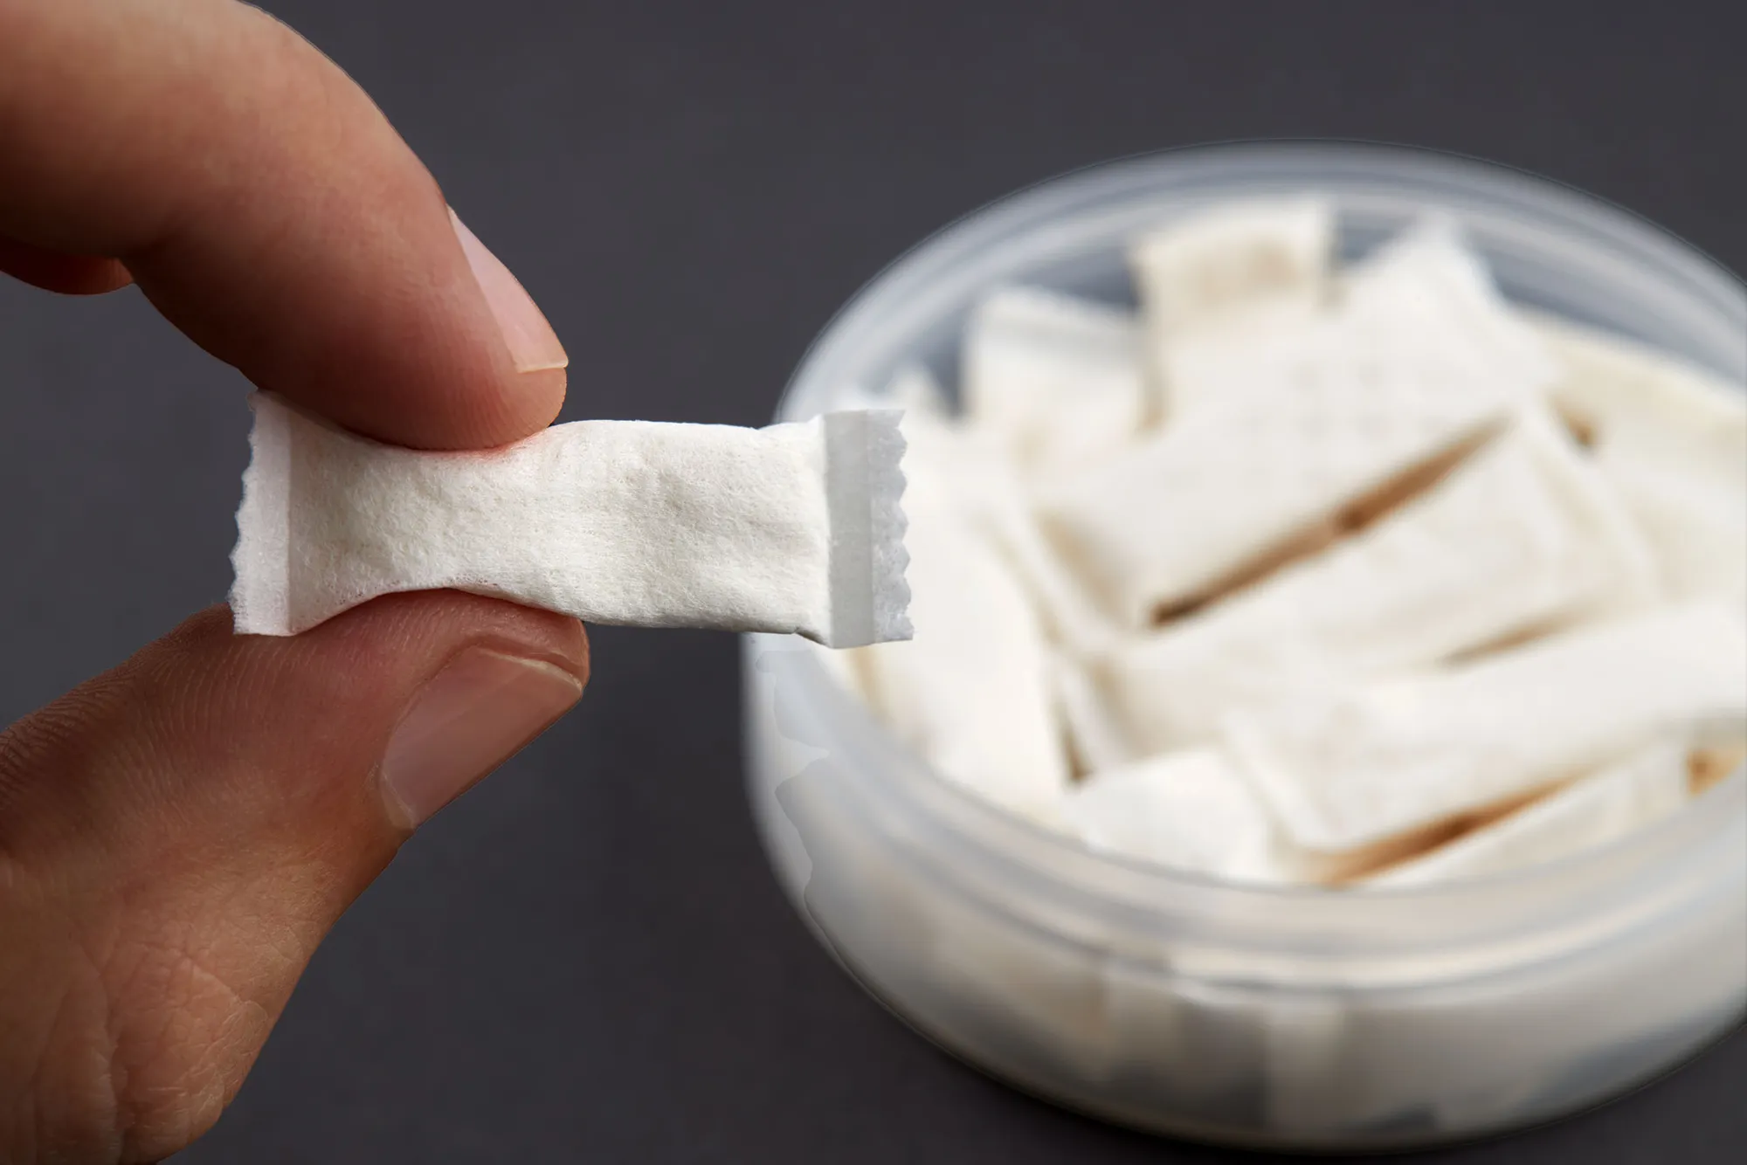
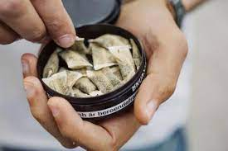
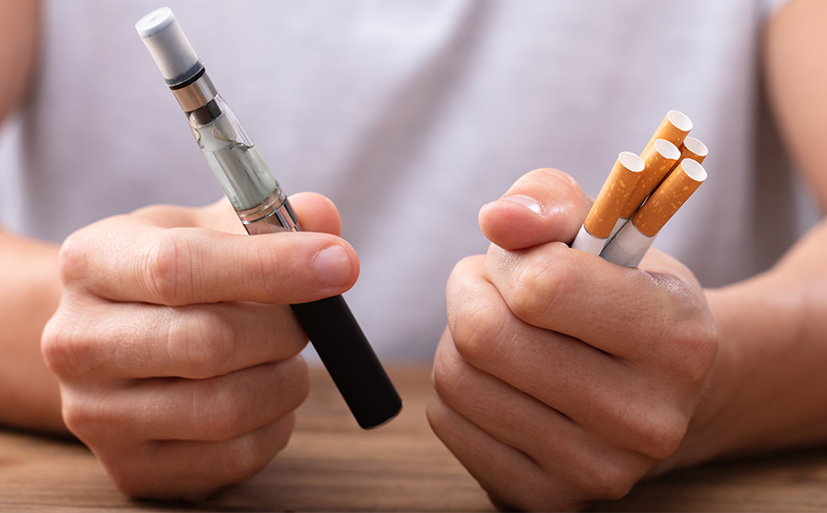
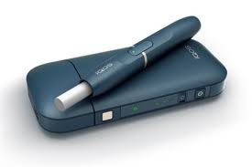
Νικοτίνη
Μη παραδοσιακές μορφές χρήσης της
Άτμισμα (ηλεκτρονικό τσιγάρο)
Συσκευές θέρμανσης Καπνού (Iqos)
Snus – Σακουλάκια Νικοτίνης

Slide 2
Νικοτίνη και κάπνισμα
● Το ναρκωτικό Νικοτίνη προκαλεί ευφορία, ελαφρά διέγερση και αύξηση της πνευματικής συγκεντρώσεως, μέσω ειδικών υποδοχέων του εγκεφάλου.
Το τσιγάρο περιέχει την Νικοτίνη που είναι από τα ισχυρότερα ναρκωτικά και επιπλέον 4000 με 7000 επιπλέον ουσίες που πολλές από αυτές είναι τοξικές, καρκινογόνες και επιπλέον προκαλούν καρδιαγγειακά νοσήματα.

Slide 3
● Δυστυχώς η κοινωνία και οι κυβερνήσεις, θεωρούν ανεκτή τη χρήση της εθιστικής νικοτίνης. ● Το τσιγάρο, όμως, αποτελεί την χειρότερη-επιβλαβέστερη μέθοδο εισπνοής νικοτίνης, γιατί προσφέρει στον χρήστη και χιλιάδες τοξικές ουσίες. Από αυτές, τουλάχιστον 60 είναι καρκινογόνες. ● Έτσι, επειδή οι βιομηχανίες Καπνού γνωρίζουν ότι θα μειωθούν οι πωλήσεις των καπνικών προϊόντων τους, προσπαθούν να ανακαλύψουν προϊόντα εισπνοής Νικοτίνης που να έχουν λιγότερες ποσότητες βλαβερών ουσιών ώστε να συνεχίσουν να έχουν τα ίδια ή και αυξημένα κέρδη.

Slide 4
Κάπνισμα και το σώμα μας.

Slide 5
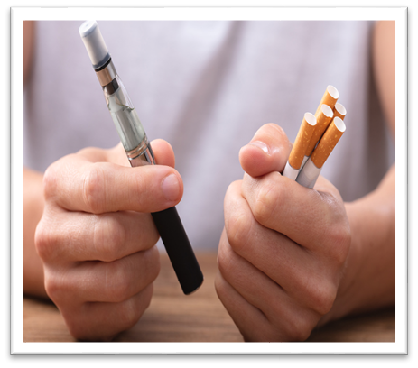
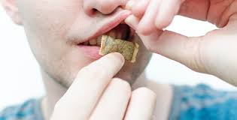
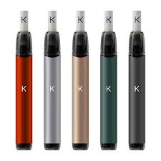
● Πολλές από τις εταιρίες ηλεκτρονικού τσιγάρου έχουν εξαγοραστεί από τις βιομηχανίες Καπνού. ● Ορισμένες βιομηχανίες Καπνού προωθούν στην αγορά συσκευές μη καύσης του καπνού, όπως το IQOS. ●Ενώ άλλες έχουν δημιουργήσει το Snus και τα σακουλάκια νικοτίνης.

Slide 6
Ηλεκτρονικό τσιγάρο
Τα ηλεκτρονικά τσιγάρα είναι συσκευές που λειτουργούν με μπαταρία και συνήθως περιέχουν νικοτίνη. Επιτρέπουν στους χρήστες να αναπνέουν ατμούς που παρέχουν νικοτίνη χωρίς να καίγεται καπνός. Μερικές φορές αναφέρονται ως Ηλεκτρονικά Συστήματα Παροχής Νικοτίνης (ENDS) και ο όρος αυτός περιλαμβάνει συσκευές όπως ατμιστές, ηλεκτρονικούς ναργιλέδες, ηλεκτρονικές πίπες και ηλεκτρονικά πούρα.
Αυτές οι συσκευές λειτουργούν θερμαίνοντας ένα υγρό έτσι ώστε να μετατρέπεται σε ατμό που ο χρήστης μπορεί να εισπνεύσει ή να «ατμίσει». Αν και ο ατμός μπορεί να μοιάζει με υδρατμό, δεν περιέχει νερό.
Το υγρό παρασκευάζεται από χημικές ουσίες όπως η προπυλενογλυκόλη ή/και η γλυκερίνη και μπορεί να έχει διάφορες γεύσεις και διαφορετικές ποσότητες νικοτίνης, τις οποίες μπορεί να επιλέξει ο χρήστης.

Slide 7
Είναι ασφαλή τα ηλεκτρονικά τσιγάρα;
Τα περισσότερα ηλεκτρονικά τσιγάρα περιέχουν νικοτίνη σε διαφορετικά επίπεδα, ανάλογα με τη συσκευή. Μελέτες έχουν βρει στοιχεία που δείχνουν ότι η νικοτίνη είναι επιβλαβής για την υγεία, επηρεάζοντας την ανάπτυξη του εγκεφάλου μέχρι την ηλικία των 25 ετών. Είναι επίσης μια εθιστική ουσία και οι άνθρωποι αρχίζουν να την επιθυμούν όσο περισσότερο τη χρησιμοποιούν.
Μελέτες έχουν εντοπίσει τοξικές και καρκινογόνες χημικές ουσίες στον ατμό των ηλεκτρονικών τσιγάρων.
Μια ανασκόπηση του 2019 διαπίστωσε ότι ακόμη και τα υγρά ηλεκτρονικών τσιγάρων χωρίς νικοτίνη περιέχουν 243 μοναδικές χημικές ουσίες.
Υπάρχουν ενδείξεις ότι τα κύτταρα του σώματος που εκτίθενται σε ατμούς ηλεκτρονικού τσιγάρου καταστρέφονται και σταματούν να λειτουργούν.
Υπάρχουν επίσης ενδείξεις ότι υπάρχει σχέση μεταξύ της εισπνοής των ατμών και της αυξημένης πιθανότητας φλεγμονής και λοιμώξεων στους πνεύμονες. Η φλεγμονή στους πνεύμονες μπορεί να προκαλέσει δυσκολία στην αναπνοή, δύσπνοια και ξηρό βήχα.

Slide 8
Είναι ασφαλή τα ηλεκτρονικά τσιγάρα;
Μια ασθένεια γνωστή ως βλάβη των πνευμόνων που σχετίζεται με το άτμισμα άρχισε να εμφανίζεται το 2019. Οι ιατροί στις ΗΠΑ ανέφεραν περιπτώσεις ατόμων με συμπτώματα όπως δύσπνοια, πυρετό, βήχα, έμετο, διάρροια, πονοκέφαλο, ζάλη και πόνο στο στήθος.
Σε ορισμένες περιπτώσεις, αυτοί οι ασθενείς νόσησαν βαριά και νοσηλεύτηκαν και στις πιο ακραίες περιπτώσεις, ένας μικρός αριθμός ασθενών απεβίωσαν.
Μια εκτεταμένη ανασκόπηση το 2023 παρείχε ισχυρές ενδείξεις ότι η χρήση ηλεκτρονικού τσιγάρου μπορεί να προκαλέσει βραχυχρόνιες πνευμονικές βλάβες, δηλητηρίαση, εγκαύματα, επιληπτικές κρίσεις και άλλα συμπτώματα στους πνεύμονες, ιδίως σε νέους ανθρώπους.

Slide 9
Προϊόντα θέρμανσης καπνού (τεχνολογία θέρμανσης χωρίς καύση- Iqos)
Τα προϊόντα θερμαινόμενου καπνού ή προϊόντα «Θέρμανσης χωρίς καύση» είναι ηλεκτρονικές συσκευές που, σε αντίθεση με τα ηλεκτρονικά τσιγάρα, περιέχουν καπνό. Ο καπνός θερμαίνεται σε υψηλή θερμοκρασία, αλλά δεν αναφλέγεται. Τα προϊόντα δεν δημιουργούν τον συνήθη καπνό του τσιγάρου, αλλά έναν ατμό που ο χρήστης αναπνέει. Αυτός περιέχει νικοτίνη, πρόσθετα και συχνά είναι αρωματισμένος.

Slide 10
Είναι ασφαλή τα προϊόντα θέρμανσης καπνού;
Ο καπνός είναι τοξικός και περιέχει τοξίνες που είναι ικανές να προκαλέσουν καρκίνο σε όλες τις μορφές. Ο Παγκόσμιος Οργανισμός Υγείας θεωρεί ότι όλες οι μορφές χρήσης καπνού είναι επιβλαβείς, συμπεριλαμβανομένων των ηλεκτρονικών τσιγάρων, των προϊόντων που δεν καίγονται με θερμότητα και του άκαπνου καπνού.
Προς το παρόν δεν υπάρχουν στοιχεία που να αποδεικνύουν ότι τα προϊόντα αυτά είναι λιγότερο επιβλαβή από τα παραδοσιακά τσιγάρα.
Στην πραγματικότητα, οι επιβλαβείς χημικές ουσίες βρέθηκαν σε θερμαινόμενα προϊόντα καπνού σε υψηλότερες ποσότητες από ό,τι στον παραδοσιακό καπνό τσιγάρων.
Υπάρχουν κάποιες ενδείξεις για χημικές ουσίες στα θερμαινόμενα προϊόντα καπνού που δεν υπάρχουν στα παραδοσιακά τσιγάρα και οι οποίες θα μπορούσαν να είναι τοξικές και επιβλαβείς.
Μελέτες τόσο σε ζώα όσο και σε ανθρώπους έχουν δείξει ότι τα προϊόντα συνδέονται με αυξημένο καρδιακό ρυθμό και αρτηριακή πίεση μετά τη χρήση και μπορούν να προκαλέσουν βλάβες στην καρδιά και τους πνεύμονες. Υπάρχουν επίσης κάποιες ενδείξεις ότι οι τοξίνες που βρίσκονται στους ατμούς μπορούν να προκαλέσουν καρκίνο.

Slide 11
Είναι ασφαλή τα προϊόντα θέρμανσης καπνού;
Μπορεί οι βλαβερές ουσίες του χαρτιού να είναι περιορισμένες, όμως και όσοι καπνίζουν κάνοντας χρήση συσκευής θέρμανσης του καπνού, τις γνωστές IQOS δηλαδή, θα πρέπει να γνωρίζουν ότι έχουν τις ίδιες βλαβερές επιπτώσεις στους πνεύμονες με τα παραδοσιακά και τα ηλεκτρονικά τσιγάρα.
Η έρευνα Αυστραλών επιστημόνων έκανε σύγκριση μεταξύ τσιγάρων με συσκευή IQOS, απλών και ηλεκτρονικών τσιγάρων και διαπιστώθηκε πως οι συσκευές θέρμανσης του καπνού είναι εξίσου τοξικές για τα ανθρώπινα κύτταρα των πνευμόνων.

Slide 12
Είναι ασφαλή τα προϊόντα θέρμανσης καπνού;
Το IQOS και οι άλλες συσκευές καπνίσματος με ζέσταμα-όχι-καύση καπνού (Heat-not-burn ή ΗΝΒ) ή heated tobacco products (HTPs), συμφώνα με λίστα που έχει δημοσιεύσει FDA εντοπίζονται σε αυτά 93 ουσίες που προκαλούν βλάβη ή είναι πιθανώς βλαπτικές (harmful or potentially harmful constituents ή HPHCs).
Συγκεκριμένη εταιρία, έχει κατασκευάσει ένα προϊόν ΗΝΒ καπνίσματος, το IQOS στο οποίο οι 40 από τις ουσίες HPHCs του FDA, είναι μειωμένες συγκριτικά με του κανονικού τσιγάρου. Όμως 56 άλλες ουσίες (που δεν περιλαμβάνονται στη λίστα HPHCs του FDA) είναι αυξημένες στο IQOS συγκριτικά με του κανονικού τσιγάρου. Τα αποτελέσματα στην υγεία των ανθρώπων από αυτές τις 56 ουσίες, δεν είναι γνωστά.

Slide 13
Μελέτες σύγκρισης των τριών καπνικών προϊόντων
Οι ερευνητές μελέτησαν τις επιπτώσεις και των τριών διαφορετικών πηγών νικοτίνης (από συμβατικά τσιγάρα, ηλεκτρονικά και συσκευές IQOS) σε δύο διαφορετικά είδη κυττάρων των πνευμόνων, σε επιθηλιακά και λεία μυϊκά. Το κάπνισμα μπορεί να οδηγήσει σε δυσκολία αναπνοής, επειδή διαταράσσει την ομαλή λειτουργία αυτών των κυττάρων.
Η μελέτη διαπίστωσε ότι ο καπνός από την καύση του τσιγάρου και ο ατμός από τη θέρμανση του στερεού καπνού της IQOS είναι άκρως τοξικοί για τα κύτταρα των πνευμόνων τόσο σε υψηλότερες όσο και σε χαμηλότερες συγκεντρώσεις, ενώ ο ατμός του ηλεκτρονικού τσιγάρου είναι τοξικός κυρίως σε υψηλότερες συγκεντρώσεις. Οι υψηλότερες συγκεντρώσεις στις οποίες οι επιστήμονες εξέθεσαν τα κύτταρα, αντιστοιχούν στα επίπεδα νικοτίνης των χρόνιων καπνιστών.

Slide 14
Μελέτες σύγκρισης των τριών καπνικών προϊόντων
«Αυτό που ήταν σαφές, είναι ότι τα νεότερα προϊόντα κατά κανένα τρόπο δεν ήσαν λιγότερο τοξικά σε σχέση με τα συμβατικά τσιγάρα ή τα ηλεκτρονικά», δήλωσε ο ερευνητής δρ Σουκχβίντερ Σοχάλ του Πανεπιστημίου της Τασμανίας.
«Τα ευρήματά μας δείχνουν ότι και τα τρία είναι τοξικά για τα κύτταρα των πνευμόνων μας και ότι οι νέες συσκευές θέρμανσης καπνού είναι εξίσου επιβλαβείς όσο το κάπνισμα παραδοσιακών τσιγάρων», τόνισε ο Σάρμα. «Μας πήρε σχεδόν πέντε δεκαετίες για να κατανοήσουμε τις επιβλαβείς επιπτώσεις του καπνίσματος και ακόμη δεν ξέρουμε την μακροπρόθεσμη επίπτωση της χρήσης των ηλεκτρονικών τσιγάρων. Οι συσκευές θέρμανσης καπνού είναι σχετικά νέες και θα χρειαστούν δεκαετίες για να καταλάβουμε πλήρως τις συνέπειες τους στην ανθρώπινη υγεία».

Slide 16
Σακουλάκια άκαπνου καπνού και νικοτίνης (nicotine pouches and snus)
Στα προϊόντα άκαπνου καπνού περιλαμβάνονται ο καπνός μάσησης και το στικάκι νικοτίνης, το οποίο τοποθετείται μεταξύ του χείλους και του ούλου σας.
Τα nicotine pouches είναι ένα σχετικά νέο προϊόν στην ευρωπαϊκή αγορά που προσφέρει νικοτίνη μέσω των ούλων χωρίς την παρουσία καπνού, παρέχοντας μια εναλλακτική επιλογή για όσους επιθυμούν να κόψουν το κάπνισμα. Είναι λευκές, διακριτικές και δεν προκαλούν κηλίδες στα δόντια σε αντίθεση με το παραδοσιακό snus, και διαθέτουν μεγαλύτερη διάρκεια ζωής.
Tο snus είναι μια παραδοσιακή μέθοδος λήψης νικοτίνης που παρασκευάστηκε για πρώτη φορά στη Σουηδία στις αρχές του 18ου αιώνα, διατίθεται χύμα ή σε έτοιμα πακέτα και περιέχει καπνό, προσφέροντας μια χαρακτηριστική γεύση καπνού.

Slide 17
Σακουλάκια άκαπνου καπνού και νικοτίνης (nicotine pouches and snus)
Τα σακουλάκια νικοτίνης αποτελούν έναν τύπο προϊόντων νικοτίνης με γεύσεις, τα οποία τοποθετούνται ανάμεσα στο άνω χείλος και το ούλο. Αυτά τα προϊόντα δεν περιέχουν καπνό, αλλά περιλαμβάνουν νικοτίνη, αρωματικές ύλες, γλυκαντικές ουσίες και φυτικές ίνες.
Τα σακουλάκια νικοτίνης συνήθως αποτελούνται από παρόμοια συστατικά σε όλες τις μάρκες. Τα συστατικά αυτά είναι:
Σταθεροποιητές
Νικοτίνη Αλάτων
Γεμιστικά
Αρωματικές ύλες
Ρυθμιστές pH
Γλυκαντικά

Slide 18
Σακουλάκια άκαπνου καπνού και νικοτίνης (nicotine pouches and snus)
Τι είναι τα στικάκια νικοτίνης (Σουηδικό Snus)
Το Snus είναι ένα προϊόν καπνού χωρίς καπνό, το οποίο χρησιμοποιείται κυρίως στη Σουηδία και τη Νορβηγία, και τοποθετείται πίσω από το ανώτερο χείλος σε χύμα μορφή ή σε μερίδες.
Η χρήση του Snus έχει γίνει πιο δημοφιλής από το κάπνισμα μεταξύ των ανδρών στη Σουηδία από το 1996, ενώ μεταξύ των γυναικών, η καθημερινή χρήση Snus αυξήθηκε από 1% το 1996 σε 4% το 2015.
Στη Νορβηγία, οι ρυθμοί καπνίσματος έχουν μειωθεί, ενώ η χρήση του Snus έχει αυξηθεί κατά τη διάρκεια της τελευταίας δεκαετίας.

Slide 19
Διαφορές μεταξύ Snus και Νικοτινούχων Σακουλών
Κυριότερες Διαφορές μεταξύ Snus και Νικοτινούχων Σακουλών
Σύνθεση και Υλικά:
Snus: Παρασκευάζεται από καπνό, προσφέροντας μια χαρακτηριστική γεύση καπνού.
Σακουλάκια Νικοτίνης: Περιέχουν νικοτίνη αλλά δεν περιέχουν καπνό και έχουν διάφορες γεύσεις όπως μέντα ή δυόσμος.
Νομικό Πλαίσιο και Διαθεσιμότητα:
Snus: Είναι παράνομο στο Ηνωμένο Βασίλειο και υπόκειται σε απαγόρευση στην ΕΕ λόγω της περιεκτικότητας σε τοξίνες που σχετίζονται με τον καπνό.
Σακουλάκια Νικοτίνης: Λόγω της απουσίας καπνού και τοξινών που σχετίζονται με τον καπνό, δεν υπόκεινται στην απαγόρευση της ΕΕ.

Slide 20
Σακουλάκια άκαπνου καπνού και νικοτίνης (nicotine pouches and snus)
Συμπεράσματα και Συστάσεις
Η σύγκριση μεταξύ των nicotine pouches και του snus αναδεικνύει διαφορετικές πτυχές της κατανάλωσης νικοτίνης, επισημαίνοντας τόσο τις διαφορές στη σύνθεση και χρήση. Αν και τα nicotine pouches προσφέρουν μια λευκή, διακριτική πρόταση χωρίς την παρουσία καπνού, το snus κατέχει μια ιστορική θέση ως παραδοσιακός τρόπος λήψης νικοτίνης που περιέχει καπνό και προσφέρει χαρακτηριστική γεύση.
Δεν υπάρχουν ακόμη αρκετά στοιχεία σχετικά με τους μακροχρόνιους κινδύνους για την υγεία από αυτά τα προϊόντα. Οι πρώτες έρευνες έχουν αναδείξει ανησυχητικά υψηλή περιεκτικότητα νικοτίνης σε αυτά τα προϊόντα, γεγονός που εγείρει ανησυχίες σχετικά με τις επιπτώσεις στη στοματική υγεία. Επιπλέον, σε αυτά τα σακουλάκια έχουν επίσης βρεθεί καρκινογόνες ουσίες, οι οποίες μπορεί να συμβάλλουν στην ανάπτυξη όγκων.

Slide 21
Διακοπή καπνίσματος και οποιασδήποτε άλλης τεχνικής χρήσης τοξικών ουσιών
«Το κάπνισμα είναι η κύρια αιτία θανάτου που θα μπορούσε να προληφθεί, αλλά με την εισαγωγή των ηλεκτρονικών τσιγάρων την τελευταία δεκαετία η τάση για χρήση νικοτίνης δεν πρόκειται να επιβραδυνθεί στο κοντινό μέλλον.
Αν αυτή η τάση συνεχιστεί, η χρήση καπνού θα προκαλεί περισσότερους από οκτώ εκατομμύρια θανάτους ετησίως σε όλο τον κόσμο έως το 2030», ανέφερε ο επικεφαλής της έρευνας Παγουάν Σάρμα.

Slide 22
Διακοπή καπνίσματος και οποιασδήποτε άλλης τεχνικής χρήσης τοξικών ουσιών
Ως οργανισμοί που εργάζονται στον τομέα της υγείας των πνευμόνων, οι συμβουλές από την Ευρωπαϊκή Αναπνευστική Εταιρεία (ERS) και το Ευρωπαϊκό Ίδρυμα Πνευμονολογίας (ELF), είναι οι εξής: «Οι ανθρώπινοι πνεύμονες έχουν δημιουργηθεί για να αναπνέουν καθαρό αέρα, όχι τοξίνες και καρκινογόνες ουσίες, και το ανθρώπινο σώμα δεν προορίζεται να εξαρτάται από εθιστικά φάρμακα. Η ERS (Ευρωπαϊκή Πνευμονολογική Εταιρεία) και το ELF (Ευρωπαϊκό Πνευμονολογικό Ίδρυμα) δεν μπορούν να συστήσουν κανένα προϊόν που είναι επιβλαβές για τους πνεύμονες και την ανθρώπινη υγεία. Ακόμη και αν υπάρχει κάποια αξία στη σύστασή τους σε άτομα που δεν έχουν σημειώσει επιτυχία με τη χρήση μεθόδων διακοπής του καπνίσματος, υπάρχει ευρύτερος κίνδυνος για τον πληθυσμό. Αυτό ισχύει ιδιαίτερα για τους νέους που αρχίζουν να καπνίζουν ηλεκτρονικά τσιγάρα χωρίς να έχουν καπνίσει στο παρελθόν»

Slide 23
Διακοπή καπνίσματος και οποιασδήποτε άλλης τεχνικής χρήσης τοξικών ουσιών
Ο Φίλιππος Φιλιππίδης είναι πρόεδρος της Επιτροπής Ελέγχου του Καπνίσματος και καθηγητής Δημόσιας Υγείας στο Αυτοκρατορικό Κολλέγιο του Λονδίνου στο Ηνωμένο Βασίλειο. Ο Δρ. Φιλιππίδης εξηγεί τη θέση της ERS (Ευρωπαϊκή Πνευμονολογική Εταιρεία) και του ELF (Ευρωπαϊκό Πνευμονολογικό Ίδρυμα):
«Διαθέτουμε μια σειρά αποτελεσματικών και τεκμηριωμένων μέτρων για τον έλεγχο του καπνίσματος, τα οποία, όταν εφαρμόζονται κατάλληλα, μπορούν να βοηθήσουν τους καπνιστές να σταματήσουν το κάπνισμα, εκατομμύρια από αυτούς το έχουν κάνει τις τελευταίες δεκαετίες. Οι προσεγγίσεις μείωσης της βλάβης διατηρούν τον εθισμό στη νικοτίνη, κάτι που οι περισσότεροι καπνιστές απεχθάνονται, και ενέχουν επίσης τον κίνδυνο να εκθέσουν τους μη καπνιστές νέους σε επιβλαβή προϊόντα».

Slide 24
Διακοπή καπνίσματος

